Slide 1
Австрія в XIX столітті

Slide 2

Наприкінці XVIII століття Австрія стала ініціатором і активним учасником антифранцузьких коаліцій, вела війни з наполеонівською Францією.

Slide 3
Австро-французька війна 1809 р.
Війна між Австрією і наполеонівською Францією, була викликана прагненням австрійського уряду ліквідувати важкі наслідки Пресбургського миру 1805 р. Крім того, була загроза втрати Австрією самостійності у зв'язку з поширенням наполеонівського панування майже на всю Європу.

Slide 4
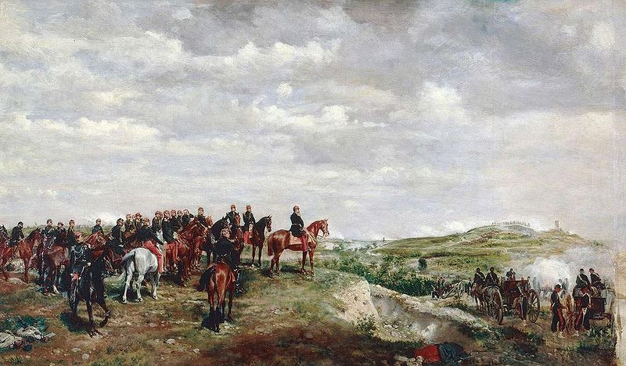
Австро-французька війна
Австрія визнала себе переможеною і 14 жовтня 1809 підписала з Францією Шенбруннське перемир`я. Втративши значну частину території, Австрія перетворилася на залежну від наполеонівської Франції державу.
Наполеон III в битві під Сольферіно

Slide 5
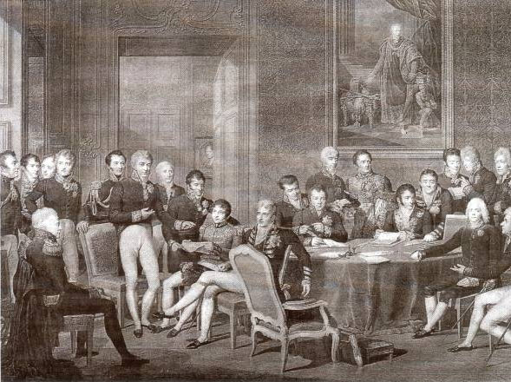
Віденський конгрес
Однак,під час Віденського конгресу 1814—1815 років Австрія виступила за реставрацію і збереження феодально-абсолютистського ладу в Європі. Країна не лише повернула втрачені провінції, а й здобула нові землі —Ломбардію та території колишньої Венеціанської республіки, обміняні на Австрійські Нідерланди.
Віденський конгрес

Slide 6
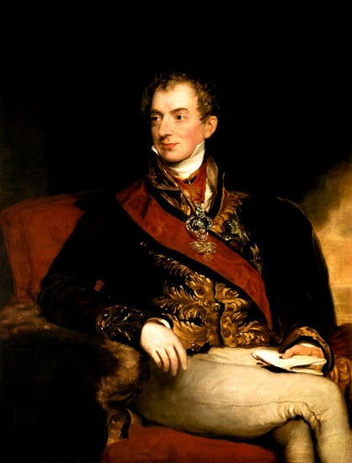
Клемент фон Меттерніх
Керівником внутрішньої та зовнішньої політики імперії протягом першої половини XIX століття був К. Меттерніх. Його діяльність була спрямована на підтримку дворянського землеволодіння, збереження старих феодальних податків, встановлення системи всеосяжного поліцейського нагляду і шпигування, розпалювання національної ворожнечі між окремими народами імперії.
Клемент Венцель фон Меттерніх

Slide 7
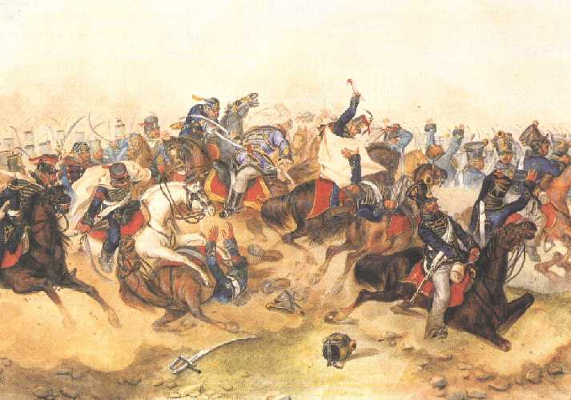
Повстання 1848-49 рр.
Тому, у 1848-49 роках революційні події охопили всі провінції Австрійської імперії та землі, населені українцями: Галичину, Буковину та Закарпаття. Особливо великими були виступи у Відні, Празі, Львові. Велике селянське повстання під керівництвом Лук'яна Кобилиці відбулося на Буковині.
Австрійська революція

Slide 8
Наслідки революції
Уряд був змушений піти на поступки, найважливішими серед яких були ліквідація панщини, опублікування конституції та скликання парламенту (рейхстагу). Подальше наростання революційних подій (особливо в Угорщині) викликало втручання царської Росії, з допомогою якої австрійському урядові вдалося придушити виступи у всіх регіонах імперії.

Slide 9
Зовнішня політика
Мали місце також зовнішньополітичні невдачі Австрії: загострення відносин з Російською імперією під час Кримської війни 1853-56 років, поразки у війнах з Сардинським королівством і Францією у 1859, з Пруссією та Італією у 1866 році.

Slide 10
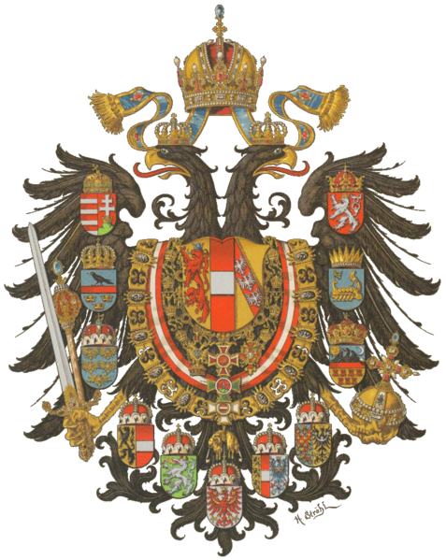
Утворення Австро-Угорщини
Протягом 1850-60-х років зусилля уряду були спрямовані на досягнення компромісу з правлячими колами окремих частин імперії, що привело до утворення в 1867 році Австро-Угорщини.
Герб Австро-Угорщини

Slide 11
Дякую за увагу!

